Slide 1
Lignes directrices pour l'établissement d'un Secrétariat national de normalisation (NSS) pour l'UIT-T
Forum régional de normalisation de l'UIT pour l'Afrique
(Kampala, Ouganda, 23-25 ​​Juin 2014)
Vijay Mauree,
Programme Coordinator
ITU
Vijay.mauree@itu.int

Slide 2
Résolution 44 de l’AMNT (BSG)
Reconnaissant
e) qu'il est primordial pour les pays en développement d’accroître leur participation à l'établissement de normes de télécommunications;
f) que, sur la base des conclusions de l'étude de l'UIT sur la capacité de normalisation des pays en développement, il est nécessaire d’accroitre la coordination des activités de normalisation des TIC dans de nombreux pays en développement afin d'améliorer leur contribution aux commissions d’études de l'UIT-T , et que la création de secrétariats nationaux de normalisation pourrait améliorer à la fois les activités de normalisation au niveau national et la contribution aux commissions d’études de l'UIT-T ;
g) que le développement de lignes directrices permettrait d'améliorer la participation des pays en développement aux commissions d’études de l'UIT-T,
Programme 2: Assister les pays en développement relativement aux applications des normes
Pour assister les pays en développement dans l'établissement d'un secrétariat de normalisation pour coordonner les activités de normalisation et la participation à des groupes d'études de l'UIT-T.

Slide 3
Défis
Un pays en voie de développement pourrait ne pas avoir assigné la responsabilité pour l’ITU-T à un organisme gouvernemental ou officiel particulier.
Chaque pays en développement peut avoir un objectif différent concernant sa participation ultime aux activités de l’ITU-T.
Conclusion : Une taille ne peut s’adapter à tous. Les options seront nécessaires pour accorder les besoins de pays différents à leurs différentes situations .

Slide 4
Avantages d'un Sécretariat national de normalisation (NSS)
Assure le lien entre les normes nationales et les Recommandations de l’ITU-T.
Définit clairement les rôles, les responsabilités et l'autorité dans un pays en matière de l’ITU-T.
Coordonne les exigences pour les normes TIC.
Joue un rôle dans l'approbation des Recommandations de l’ITU-T.
Accroit la contribution aux commissions d’études de l’ITU-T.

Slide 5
Exemple des meilleures pratiques
Responsible Agency
Funding
Secretariat
National Advisory Committee for ITU
(D)
(R)
National Advisory Committee for ITU-T
NSG 2
NSG 3
• • •
NSG 17
NSG: National Study Group

Slide 6
Fonctions du Sécretariat national de normalisation (NSS)
Gestion de l'organisation et des processus nationaux.
Diffusion de l’information issue de l’ITU-T.
Réponses aux questions/aux consultations de l’ITU-T.
Développement des positions, des stratégies et des plans d'actions nationaux pour l’ITU-T.
Délégations internationales majeures.

Slide 7
Fonctions du Sécretariat national de normalisation (cont.)
Développement et approbation des contributions.
Elaboration des rapports des réunions nationales et internationales .
Autorisation des demandes d’adhésion à l’ITU-T émanant des entités du secteur privé et des demandes des comptes TIES(liens).
Coordination du renforcement des capacités pour la normalisation.

Slide 8
Base legale pour le Sécretariat national de normalisation (NSS)
L'autorité du sécretariat national de normalisation est établie sous la législation appropriée.
La responsabilité sera assignée à l’agence gouvernementale (ou à l’organisme officiel) responsable de l’UIT, ou toute autre organisation gouvernementale différente designée par l'Etat membre.
Celle-ci sera« l‘Agence responsable »(RA).

Slide 9
Agence responsable –Meilleures pratiques
Seule l’agence responsable(RA) a l’autorité de la prise de décision.
D’autres groupes subordonnés sont consultatifs auprès de l’Agence Responsable (RA).
Les travaux se déroulent dans les groupes subordonnés et sont approuvés par l’Agence responsable(RA).

Slide 10
Agence responsable –Meilleures pratiques
L’Agence responsable est nécessaire pour
Les questions politiques et stratégiques.
La résolution des désaccords internes.
La création des postes pour le personnel de Secrétariat.
La création des comités consultatifs nationaux de l’UIT ou de l’ITU-T.
Représentation des Etats membres aux événements de l’UIT.

Slide 11
Niveau Général du Sécretariat national de normalisation (NSS)
Ressources limitées
Usage des normes de l’ITU-T principalement
faible implication dans les commissions d’études de l’ITU-T

Slide 12
Niveau Général du Sécretariat national de normalisation (NSS)
Usage des ressources existantes aussi souvent que possible.
L’Agence responsable peut exister ou une entité peut être agréée de manière informelle parmis les agences impliquées:
Responsable pour PP ,les conseils MS
Point focal de l’UIT
Approuve les contributions ,les applications de la gestion des normes.
Fournit les délegations MS aux réunions de l’UIT
Crée le Comité national consultatif en matière de normalisation et en nomme le président (T-NAC).

Slide 13
Niveau Général du Sécretariat national de normalisation (NSS)
le Comité national consultatif en matière de normalisation T-NAC :
Le stade principal de fonctionnement du Comité consultatif pour le niveau Général du Sécretariat national de normalisation (NSS).
Responsable de tous les sujets d'intérêts pour l’ITU-T, incluant l’AMNT, l’AGNT et les commissions d’études .
Ouvert à toutes les organisations publiques et privées intéressées.
Peut créer des groupes ad hoc si nécessaire, par exemple : l’AMNT, l’AGNT et lescommissions d’études .
Rédige les procedures nationales .
Agit en tant que groupe préparatoire pour des réunions de l’ITU-T.

Slide 14
Niveau Général du Sécretariat national de normalisation (NSS)
Les fonctions du personnel du secretariat sont fournies au sein de l’Agence Responsable ou sous son contrat.
Suit les circulaires et autres communications de l’UIT et en facilite les responses.
Développe et maintient les sites web.
Appuit les réunions au niveau national.
Conserve la documentation.
Les priorités clés pour le niveau général du Sécretariat national de normalisation (NSS) :
Rédige une législation permissive (si nécessaire).
Financement!
Etablit les procédures nationales.

Slide 15
Commissions d’études du niveau du Sécretariat national de normalisation (NSS)
Il y a participation aux commissions d’études de l’IUT-T.
Détient une position de responsable dans les commissions d’études de l’IUT-T.
Les fonctions opérationnelles de l’Agence Responsable cheminent vers le bas au Comité national consultatif(NAC).
Responsible Agency
Funding
Secretariat
National Advisory Committee (NAC) for ITU
(PP, Council, Budget, MS dues…)
D-NAC
R-NAC
T-NAC
(Subcommittees: WTSA, TSAG, SGs)
NSG A
NSG B
• • •
NSG X

Slide 16
Commissions d’études du niveau du Sécretariat national de normalisation (NSS)
Agence responsable RA:
Responsibilité totale sur les questions de l’UIT, assignées sous une législation permissive.
Assure le financement régulier.
Approuve les contributions MS.
Point focal de l’UIT.
Approuve les demandes d’adhésion SM.
Nomme le président du Comité national consultatif (NAC), et le président du Comité national consultatif en matière de normalisation(T-NAC).

Slide 17
Commissions d’études du niveau du Sécretariat national de normalisation (NSS)
Comité national consultatif(NAC) :
Ouvert au secteur public et privé.
Les présidents des Comités nationaux consultatifs (T-NAC),(R-NAC) ,(D-NAC ),respectivement en matière de normalisation, de radiocommunications et de développement ainsi que les commissions d’études nationales sont membres du Comité national consultatif .
Groupe préparatoire pour les évènements du niveau de l’UIT, exemples: les plénipotiaires et conseils.
Maintient les procédures nationales pour l’UIT.
Organisation mère pour les Comités nationaux consultatifs en matière de normalisation ,de radiocommunications et de développement (T-, R- et D-NAC).

Slide 18
Commissions d’études du niveau du Sécretariat national de normalisation (NSS)
Conseil national consultatif en matière de normalisation (T-NAC) :
S’exerce au sein de ce conseil jusqu’au niveau général.
Ouvert aux secteurs public et privé.
Crée les commissions d’études nationales,uniquement en cas de besoin ,sur une base individuelle avec les commissions d’études de l’ITU-T.
Le président de T-NAC nomme les présidents des commissions d’études nationales.
Modifie les groupes ad hoc en sous comités permanents de T-NAC, exemples:
sous comité -Politique :questions politiques en matières de ITU-T et de AMNT.
sous comité AGNT: AGNT
sous comité -SG: questions transversales et générales des commissions d’études

Slide 19
Niveau Général du Sécretariat national de normalisation (NSS)
Participation aux commissions d’études principales de l’UIT-T
Dévelope ses propres normes
Responsible Agency
Funding
Secretariat
National Advisory Committee (NAC) for ITU
(PP, Council, Budget, MS dues…)
D-NAC
R-NAC
T-NAC
(SCs: WTSA, TSAG, SGs, Other Committees)
NSG A
NSG B
• • •
NSG X

Slide 20
Feuille de route pour la mise en oeuvre
Déterminer s’il y a une législation permissive.
Déterminer s’il y a des ressources humaines suffissantes pour la structure désirée.
Déterminer s’il y a des ressources financières suffisantes pour la structure désirée.
Nommer un leader de l’Agence responsable ,et soutenir le personnel du sécretariat.
Entreprendre une évaluation des exigences pour les normes TIC nationales.
Etablir les comités nécessaires et nommer le leadership.
Commencer les opérations.

Slide 21
Assistance Technique pour etablir un Sécretariat national de normalisation (NSS)
Demander au BNT l’assistance technique:
L’Etat membre envoie un e-mail au BNT demandant l’assistance technique pour établir un Sécretariat national de normalisation (NSS).
Une évaluation du chantier actuel dans le pays pour le developpement des normes TIC sera entreprise.
Le suivi de l’évaluation BNT facilitera la consultation pour assister l’Etat membre dans l’etablissement du Sécretariat national de normalisation (NSS).
L’Etat membre supporte les montants de la consultation.
Le BNT facilitera l’exercice de la consultation et examinera ses produits.
Une revue de la mise en oeuvre postérieure sera entreprise par le BNT à la fin de la consultation pour identifier les domaines à améliorer ou à accroitre.

Slide 22
Assistance Technique pour etablir un Sécretariat national de normalisation (NSS)
Veuillez contacter le BNT:
Mr. Vijay Mauree
e-mail: vijay.mauree@itu.int

Slide 23
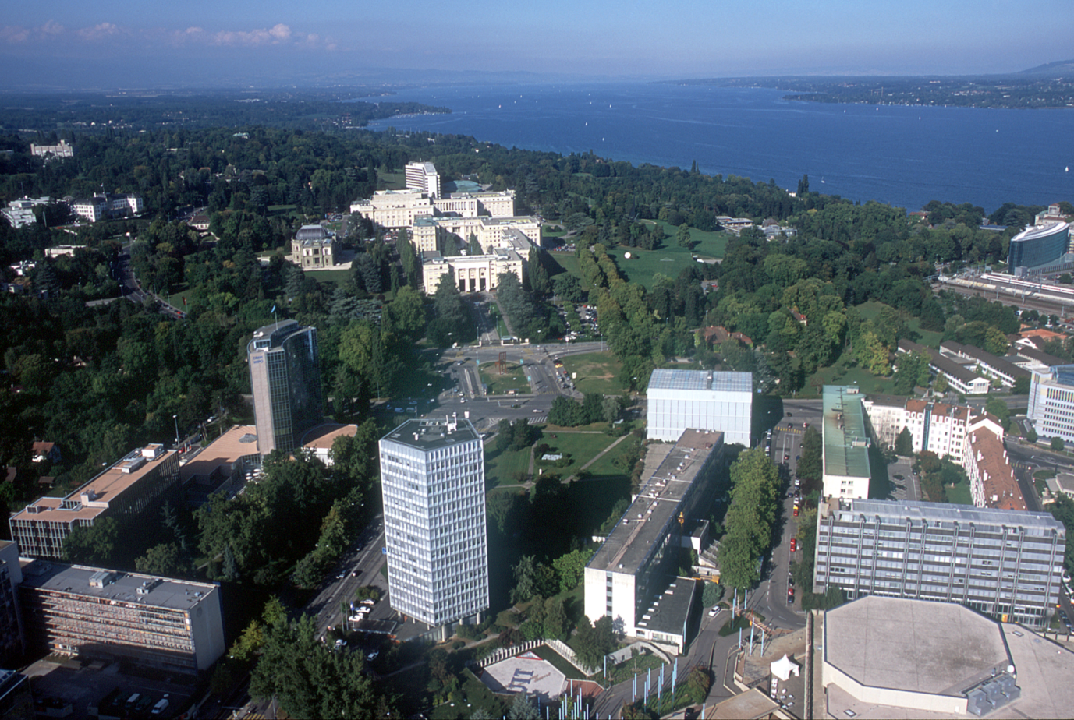
Merci
vijay.mauree@itu.int

